Slide 1
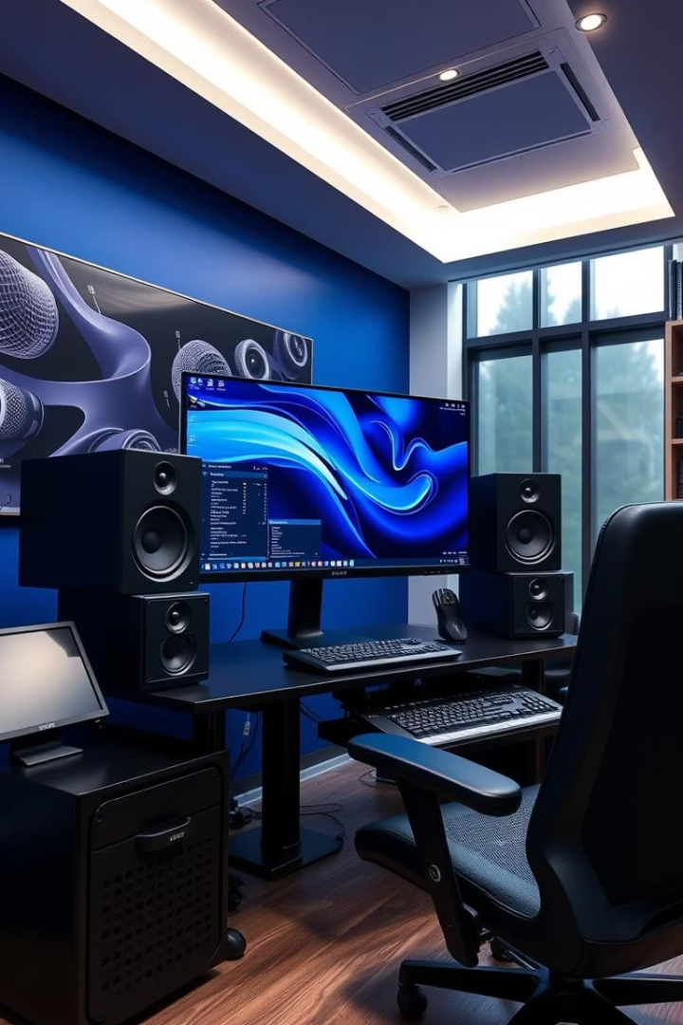
MULTIMEDIANING ASOSIY TUSHUNCHALARI VA AUDIO-VIDEO AXBOROTLAR BILAN ISHLASH ASOSLARI
90-yillardan boshlab shaxsiy kompyuterlarning ovoz va video bilan ishlash imkoniyatlari rivojlandi. Multimedia kompyuterlari ovoz kartasi, kuchaytirgich va karnay hamda CD-ROM qurilmasi bilan jihozlangan. Multimedia soʻzi turli axborot turlarini birlashtirgan tizimni anglatadi. Ta’lim, biznes va axborot markazlarida multimedia tizimlari samarali qoʻllanilmoqda.
Multimedia yordamida bilimlarni chuqurlashtirish, oʻqitish muddatini qisqartirish va tinglovchilar sonini oshirish mumkin. Kompyuterli dars berish tizimlari video kurslarga qaraganda ko‘proq interfaol imkoniyatlar yaratadi.

Slide 2
Multimedianing Texnik va Dasturiy Ta’minoti
Texnik Ta’minot
Dasturiy Ta’minot
Multimedia kompyuterlari ovoz kartasi, kuchaytirgich, karnay va CD-ROM qurilmalari bilan jihozlanadi. Bu qurilmalar video va audio axborotlarni qayta ishlash imkonini beradi.
Windows operatsion tizimida multimedia dasturlari mavjud. Masalan, Winamp musiqani eshitish uchun, Adobe Premier esa video tahrir qilish uchun ishlatiladi. Gipermatn va multimedia mahsulotlari HTML3 tilida yaratiladi.

Slide 3
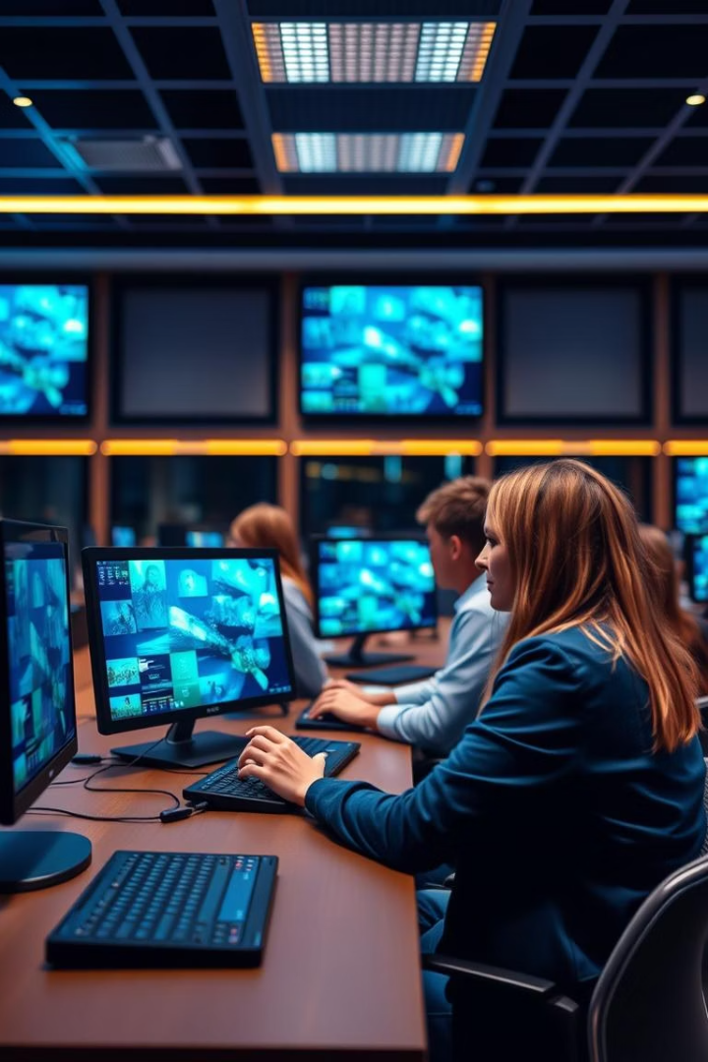
Multimedianing Ta’limdagi Roli va Imkoniyatlari
Ta’limda Multimedia
Interfaollik
Multimedia interfaolligi ta’lim oluvchining ehtiyojlariga mos axborot taqdim etishni ta’minlaydi, o‘quv jarayonini boshqarish imkonini beradi.
Multimedia ta’lim jarayonining samaradorligini oshiradi, o‘quvchilarning qiziqishini uyg‘otadi va bilim olishga yordam beradi.
Individual Ta’lim
Multimedia vositalari yordamida har bir o‘quvchi o‘ziga mos tarzda mustaqil ta’lim olishi mumkin.

Slide 4



Multimedianing Ta’lim Texnologiyalaridagi Yangi Yo‘nalishlari
Kompyuterda Kasbiy Tayyorlash
2
Matematik modellar asosida jarayonlarni o‘rganish va dasturlarni qo‘llash.
Avtomatlashtirilgan O‘rgatish
1
Mualliflik tizimlari yordamida yangi o‘quv materiallarini yaratish va boshqarish.
Intelektual O‘rgatuvchi Tizimlar
Har bir o‘quvchi uchun maxsus o‘qitish strategiyasini ishlab chiqish imkoniyati.
3

Slide 5
PowerPoint Dasturi va Taqdimotlar Yaratish
PowerPoint Asoslari
Slaydlar Bilan Ishlash
PowerPoint taqdimotlar yaratish uchun qulay dastur bo‘lib, slaydlar va prezentatsiyalarni boshqarish imkonini beradi.
Slayd yaratish, matn kiritish, rang va dizaynlarni o‘zgartirish, animatsiyalar qo‘llash mumkin.

Slide 6
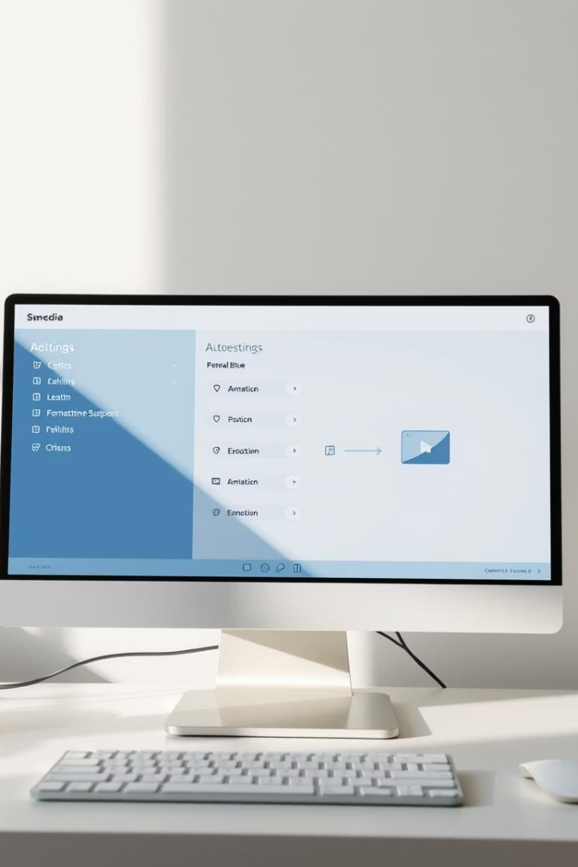
Animatsiyalarni Slaydlarga Qo‘llash
Animatsiya Tanlash
Faollashtirish Vaqti
Animatsiya sichqoncha bosilganda yoki belgilangan sekunddan keyin ishga tushishi mumkin.
“Показ слайдов” menyusidan “Настройка анимации” bo‘limi tanlanadi va animatsiya qo‘llanadigan obyekt belgilanadi.
Harakat Yo‘llari
“Пути перемещения” yordamida obyektning harakat trayektoriyasi chiziladi va tovush effektlari tanlanadi.

Slide 7
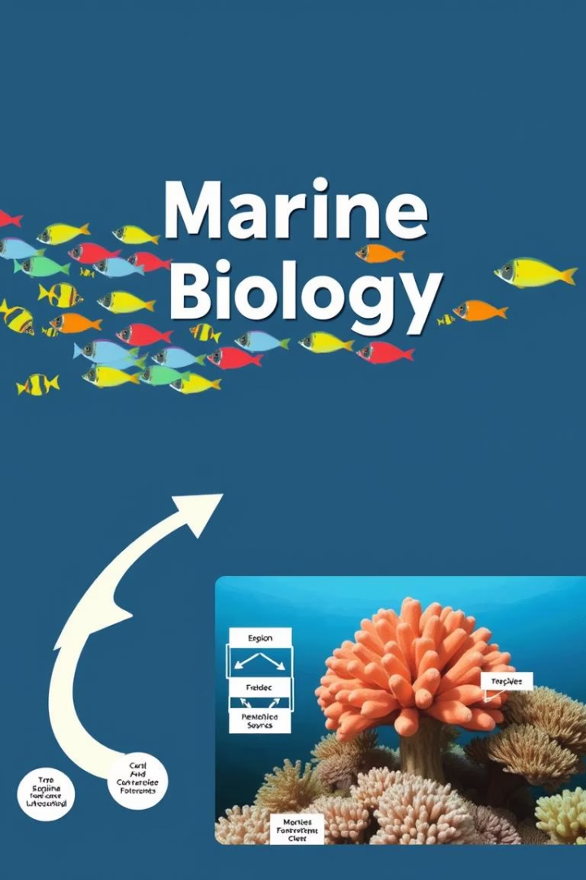
Animatsiya Effektlari va Maxsus Sozlamalar
Kirish Effekti
Ajratish Effekti
Obyekt ekranga kirishi uchun Вход tugmasi bosilib, kerakli effekt tanlanadi.
Obyektga vizual ta’sir berish uchun Выделение tugmasi yordamida effekt qo‘llanadi.
Chiqish Effekti
Obyekt orqa fonda yo‘qolishi uchun Выход tugmasi tanlanadi.

Slide 8
Prеzеntatsiya Namoyishining Turli Ko‘rinishlari
Slaydlar Ko‘rinishi
Struktura Ko‘rinishi
Slaydlar Saralovchi
Eslatma Sahifalari
Slaydlarni ketma-ket ko‘rsatadi.
Slaydlar kichik ko‘rinishda tartiblanadi, ularni joylashtirish osonlashadi.
Har bir slayd uchun qo‘shimcha ma’lumot kiritish uchun joy ajratiladi.
Slaydlar ro‘yxati va tavsiflari bilan ko‘rsatiladi.

Slide 9

“Показ слайдов” Bo‘limi va Namoyish Tartibi
To‘liq Ekranda Namoyish
Animatsiyalar Ketma-ketligi
Slaydlar birin-ketin animatsiyalar bilan ko‘rsatiladi.
Har bir slaydda animatsiyalar tartibi va tezligi sozlanadi.
Effektiv Taqdimot
Animatsiyalar yordamida taqdimot yanada jonli va qiziqarli bo‘ladi.

Slide 10
Talabalarning Ijtimoiy Faolligini Rivojlantirish
Ijtimoiy Faollik Omillari
Pedagogik Mexanizmlar
Axloqiy-estetik dunyoqarash va siyosiy ijtimoiylashuv muhim hisoblanadi.
Axloqiy, kasbiy va kommunikativ tayyorgarlik asoslari rivojlantiriladi.
Ma’naviy-Madaniy Asoslar
Talabalar ongida taraqqiyot g‘oyalariga munosabat shakllantiriladi.

Slide 11
Oliy Ta’limda Ijtimoiy Kompetensiyalarni Rivojlantirish
Xorijiy Tajribalar
Ma’naviy-Ma’rifiy Ishlar
Pedagogik Zaruratlar
Oliy ta’lim mazmuni va kadrlar tayyorlash jarayonlari takomillashtirilmoqda.
Talabalarda ijtimoiy kompetensiyalarni rivojlantirishga e’tibor qaratiladi.
Kasbiy faoliyatning ijtimoiy ahamiyatini anglash va mas’uliyatni oshirish muhim.

Slide 12



Yangi O‘zbekiston Taraqqiyot Strategiyasi va Yoshlar
Jismonan Sog‘lom Yoshlar
Ruhan va aqlan rivojlangan, mustaqil fikrlaydigan yoshlarni tarbiyalash.
Demokratik Islohotlar
Fuqarolik jamiyatini rivojlantirish va yoshlarning ijtimoiy faolligini oshirish.
Pedagogik Modellar
Ijtimoiy faollikni rivojlantirish uchun interfaol texnologiyalarni takomillashtirish.

Slide 13



Pedagogik-psixologik Xususiyatlar va Kelajak Yo‘llari
Pedagogik Model
2
Ijtimoiy faollikni oshirish uchun samarali pedagogik model ishlab chiqish.
Ijtimoiy Faollik Xususiyatlari
1
Talabalarning ijtimoiy faolligini rivojlantirishning pedagogik-psixologik jihatlari.
Interfaol Mashg‘ulotlar
Auditoriyadan tashqari mashg‘ulotlar orqali ijtimoiy faollikni kuchaytirish.
3

Slide 14
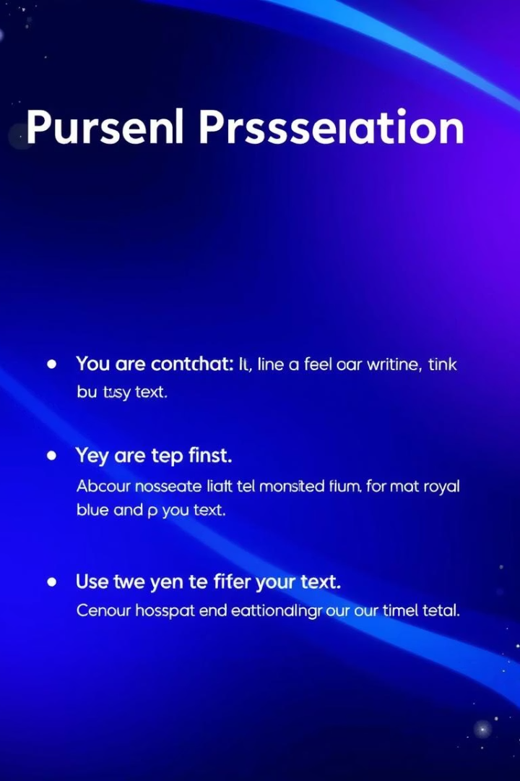
Slaydlarni Tahrirlash va Animatsiya Effektlari
1
Matn va Obyektlarni Tahrirlash
2
Animatsiya Qo‘llash
Slaydlarga kirish, ajratish va chiqish effektlarini o‘rnatish mumkin.
Matn maydonlarini tanlash, shrift va ranglarni o‘zgartirish imkoniyati mavjud.
3
Maxsus Effektlar
Slaydlar orasidagi o‘tish tezligi va tartibini sozlash imkoniyati mavjud.

Slide 15
Prеzеntatsiyalarni Namoyish Etish va Saqlash
Namoyish Ko‘rinishlari
Saqlash va Tahrirlash
Slaydlar, struktura, saralash, eslatmalar va to‘liq ekran ko‘rinishlari mavjud.
Prezentatsiyalarni fayl sifatida saqlash va keyinchalik o‘zgartirish mumkin.

Slide 16
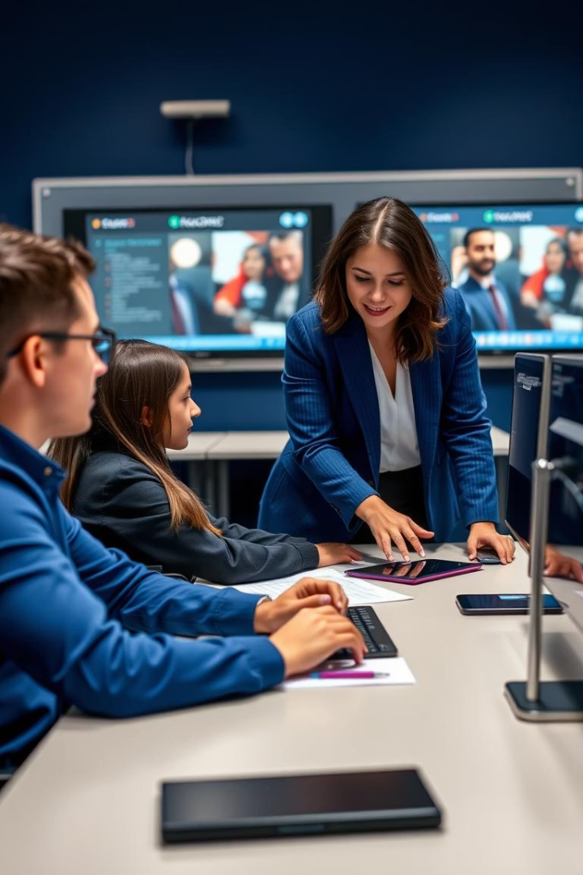
Multimedianing Ta’limdagi Foydalari va Muammolari
Foydalari
Ta’lim samaradorligini oshirish
O‘quvchilarning qiziqishini uyg‘otish
Individual o‘rganish imkoniyati
Muammolari
Yaxshi o‘qituvchi ko‘magi zarur
Tushunarli va zamonaviy materiallar talab qilinadi
Texnik va dasturiy ta’minotning to‘liq ishlashi muhim

Slide 17

Talabalarning Ijtimoiy Faolligini Rivojlantirish
Ijtimoiy Faollik Omillari
Pedagogik Mexanizmlar
Axloqiy-estetik dunyoqarash, siyosiy ijtimoiylashuv va ma’naviy-madaniy tayyorgarlik muhimdir.
Talabalar ijtimoiy kompetensiyalarini rivojlantirish, intellektual salohiyatini oshirishga qaratilgan interfaol texnologiyalar qo‘llaniladi.
Strategik Vazifalar
Yoshlarni mustaqil fikrlashga, Vatanga sodiq bo‘lishga va ijtimoiy faollikka tayyorlash muhim ahamiyatga ega.

